Slide 1
Organisatorisches und Anforderungen an Mentor:innen im Praxissemester
Überblick:

Slide 2
Das Praxissemester als Bindeglied zwischen Universität und Referendariat
Ziel: Schule als Ganzes kennenlernen
Studierende sind in der Regel 12 Std/ Woche – verteilt auf drei Tage – an der Schule

Slide 3
Aufgaben der Studierenden:
Unterrichten
32 Stunden (angeleiteter Unterricht) insgesamt in beiden Fächern
davon
16 Stunden je Fach:
→ davon 9 Stunden vollständiger Unterricht (Grundschule: 6)
plus 7 Stunden vollständiger Unterricht oder Unterrichtsteile (vgl. Leitfaden PS, 13)

Slide 4
Aufgaben der Studierenden:
Hospitieren (→ Voraussetzung: „offene“ Klassenzimmer)
Teilnahme an außerunterrichtlichen Aktivitäten wie Konferenzen, Wandertage, Elternabende, Schulfeste etc.

Slide 5
Mentorinnen und Mentoren….:
… sollten Fachlehrer:innen sein.
… erhalten pro Praktikant:in eine Abminderungsstunde für das gesamte Schuljahr.

Slide 6
Die Tätigkeit umfasst:
(mindestens) zwei Orientierungsgespräche am Anfang und am Ende des Praxissemesters
Ermöglichung von Hospitationen in Ihrem Unterricht oder im Unterricht Ihrer Kolleg:innen
regelmäßige ko-konstruktive Unterrichtsvorbesprechungen & fokussierte Nachbesprechungen.

Slide 7
Ziel:
…ein von den Studierenden und Ihnen gemeinsam verantworteter Unterricht,
den beide gemeinsam geplant haben
und beide durchführen könnten
(in Anlehnung an das Konzept von A. Kreis/F. Staub).

Slide 8
Wie?
Gespräch strukturieren und moderieren
Studierende aktivieren, ihre Vorstellungen und Gedanken einzubringen
Studierende in der Entscheidungsfindung begleiten (nicht beurteilen!)
So entsteht eine geteilte Verantwortung für das Ergebnis/ die Planung

Slide 9
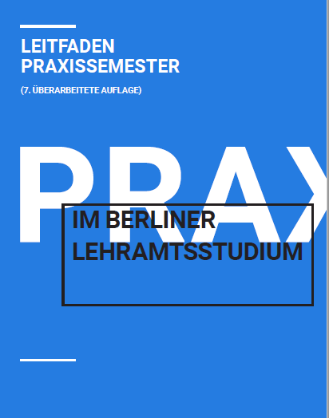
Referenz, weitere Details:

Slide 10
Nehmen Sie an unserer Mentoring-Qualifizierung teil: https://www.fu-berlin.de/sites/dse/lehrer_innen/mentoringquali/index.html
Weitere Fragen? Lust auf Austausch?

